Slide 1
HTML 기초학습
1. Visual Studio Code 설치 및 사용방법
2. HTML 문서의 기본 구성 및 문법 규칙
3. 시멘틱 마크업과 논리적 순서 마크업
4.블록 레벨 요소와 인라인 요소

Slide 2
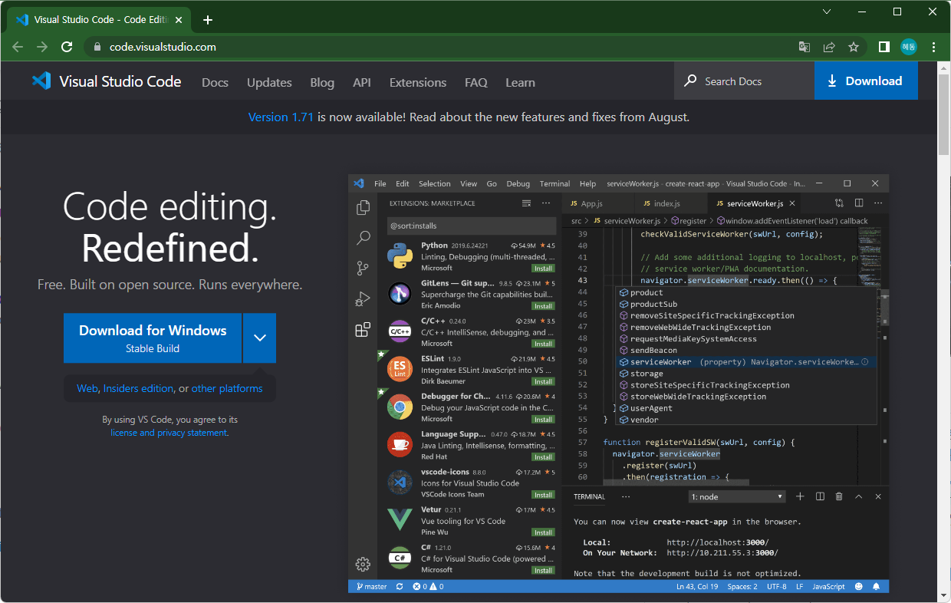
Visual Studio Code 설치

Slide 3
Visual Studio Code의 장점
맥OS, 리눅스, 윈도우 등 메이저 운영체제들을 지원
인텔리센스: 코드 자동 완성, 변수 타입, 함수 정의, 모듈 임포트 등
디버깅, 리팩토링, 빌트인 깃^{Git}, Diff 뷰어, 스니펫 등 기본 포함
다양한 확장을 지원하며, 이를 통해 100개 이상의 언어 지원
웹 기반 기술로 만들어져있으며, 타입스크립트로 확장 개발 가능
마켓플레이스에 15,000개 이상의 확장이 공개되어있음. 대부분 무료
모든 기능에 대한 키 바인딩(단축키)을 자유롭게 변경 가능
커맨드 팔레트(Command + Shift + P)로 사용 가능한 기능을 증분검색으로 검색 및 실행 가능

Slide 4
VS Code 유용한 단축키
단축키 | 설명
ctrl + space | 자동완성 기능을 불러옴
ctrl + / | 코드를 사용하지 않을 때 주석 처리
ctrl + f | 원하는 문자열을 찾을 때
ctrl + h | 문자열 찾기 후 수정 기능
ctrl + x | 드래그하지 않고 실행시 한줄 삭제
F12 | 선택한 함수 정의문으로 이동

Slide 5
HTML 이란
HTML은 HyperText Markup Language의 약자입니다.
웹 페이지는 HTML 문서라고도 불리며, HTML tag들로 구성됩니다.
각각의 HTML 태그는 웹 페이지의 디자인이나 기능을 결정하는데 사용됩니다.

Slide 6
HTML의 tag란
HTML tag는 tag 이름을 꺾쇠 괄호(<>)로 감싸서 표현
문법
1. <태그이름> // 시작 태그
2. </태그이름> // 종료 태그
종료 태그가 없는 태그도 존재함
<br>, <hr>, <img>, <input>, <meta>, <link> 등이 있음

Slide 7
HTML의 기본 구조
<!DOCTYPE html>
<html>
<head>
<title>HTML 기본 구조</title>
</head>
<body>
<h1>제목</h1>
<body>
</html>

Slide 8
시멘틱 마크업과 논리적 순서 마크업
시멘틱 마크업 : HTML문서를 작성 할때 의미에 부합하는 태그를 사용함

Slide 9
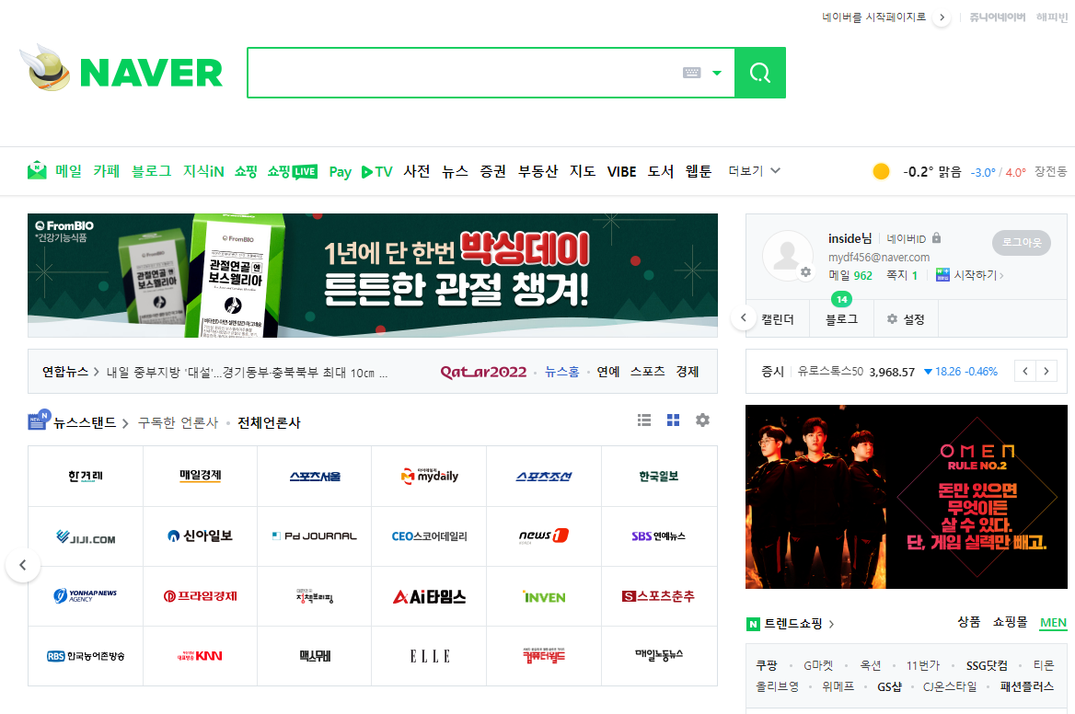
시멘틱 마크업과 논리적 순서 마크업
논리적 순서 마크업 : 시각적인 흐름 보다 논리적 흐름에 따라 마크업 하여함

Slide 10
블록 레벨 요소와 인라인 요소
블록 레벨 요소(Block-level Elements)
줄이 바뀌는 특성을 가지고 있음
레이아웃을 설정 할 때 많이 사용
<h1>,<h2>,<p>,<div> 등
인라인 요소(Inline Element)
줄 바꿈이 일어나지 않음
블록 레벨 요소 안의 내용 작성시에 사용
인라인 요소 안에 블록 레벨 요소를 사용하지 않을 것
<strong>, <span> 등

